Slide 1
Môn học: IoT và Ứng dụng
Chương 4: Giới thiệu các mô hình ứng dụng IoT

Slide 2
Mục tiêu:
Nắm rõ ứng dụng IoT trong các lĩnh vực.
Hiểu một số mô hình, hệ thống thông minh hiện nay.
Tìm hiểu các hệ thống IoT trong các lĩnh vực sức khỏe, nông nghiệp, nhà, thành phố.
Hiểu rõ và thiết kế mạch IoT để đọc dữ liệu cảm biến.

Slide 3
NỘI DUNG CHƯƠNG 4:
Ứng dụng IoT nhà thông minh.
Ứng dụng IoT thành phố thông minh.
Ứng dụng IoT giám sát chất lượng không khí và tiếng ồn.
Ứng dụng IoT trong nông nghiệp thông minh.
Ứng dụng IoT trong nhà máy thông minh.
Ứng dụng IoT trong thiết bị đeo thông minh hỗ trợ theo dõi sức khỏe.

Slide 4
4.1 Home automation
NHÀ THÔNG MINH

Slide 5
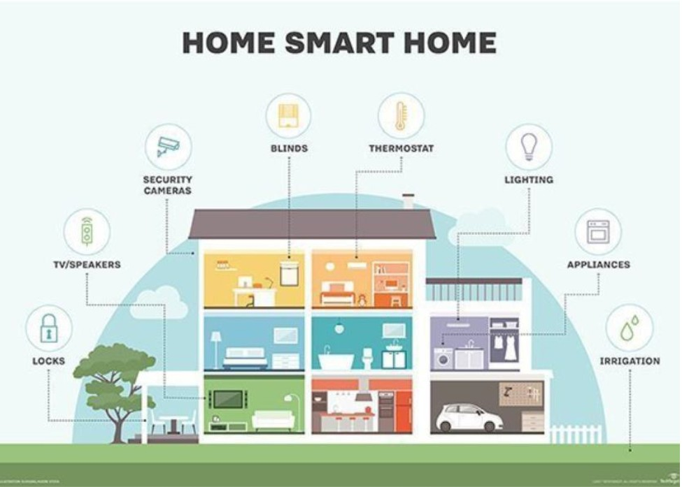
NHÀ THÔNG MINH
Nhà thông minh là kiểu nhà được lắp đặt các thiết bị điện, điện tử có thể được điều khiển hoặc tự động hoá hoặc bán tự động. Thay thế con người trong thực hiện một hoặc một số thao tác quản lý, điều khiển. Hệ thống điện tử này giao tiếp với người dùng thông qua bảng điện tử đặt trong nhà, ứng dụng trên điện thoại di động, máy tính bảng hoặc một giao diện web.

Slide 6
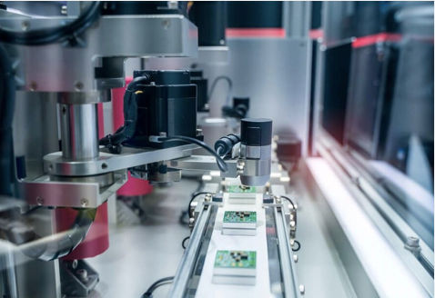
CÁC ỨNG DỤNG NHÀ THÔNG MINH
01
Chiếu sáng thông minh
02
Thiết bị thông minh
03
Phát hiện xâm nhập
04
…

Slide 7
CHIẾU SÁNG THÔNG MINH
Hệ thống chiếu sáng thông minh giúp tiết kiệm năng lượng bằng cách điều chỉnh ánh sáng phù hợp với điều kiện môi trường xung quanh và bật / tắt hoặc làm mờ đèn khi cần thiết. Qua đó giúp tiết kiệm năng lượng bằng cách cảm nhận chuyển động của con người và môi trường của họ và điều khiển đèn phù hợp.
Đèn thông minh với các cảm biến về độ rọi(lux level), nhiệt độ, v.v., có thể được định cấu hình để điều chỉnh ánh sáng (bằng cách thay đổi cường độ ánh sáng, màu sắc, v.v.) dựa trên điều kiện môi trường được cảm nhận, nhằm mang lại không gian tốt.
Đèn có hỗ trợ không dây và kết nối Internet có thể được điều khiển từ xa từ các ứng dụng loT như ứng dụng web hoặc điện thoại di động.

Slide 8
THIẾT BỊ THÔNG MINH
Ngôi nhà hiện đại có một số thiết bị như TV, tủ lạnh, hệ thống âm nhạc, máy giặt / máy sấy, ...
Việc quản lý và kiểm soát những thiết bị này có thể rất cồng kềnh, mỗi thiết bị có điều khiển riêng hoặc điều khiển từ xa. Các thiết bị thông minh giúp việc quản lý dễ dàng hơn và cũng cung cấp thông tin trạng thái cho người dùng từ xa.
Máy giặt / máy sấy thông minh có thể được điều khiển từ xa và thông báo khi chu trình giặt / sấy hoàn tất.
Tủ lạnh thông minh có thể theo dõi các mặt hàng được lưu trữ (sử dụng thẻ RFID) và gửi thông tin cập nhật cho người dùng khi một mặt hàng sắp hết.

Slide 9
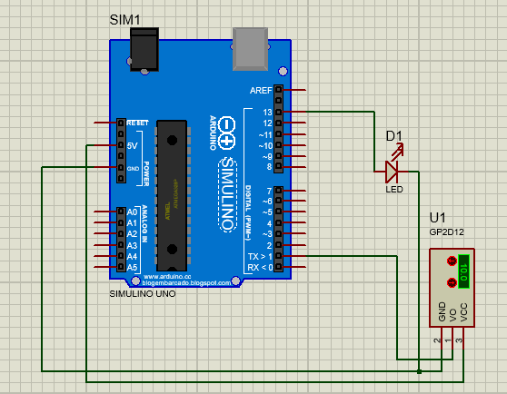
VÍ DỤ: HỆ THỐNG CẢNH BÁO CHÁY
Chuẩn bị Mô hình
Board Arduino UNO R3
Cảm biến hồng ngoài
Một đèn LED
Một cái loa

Slide 10
VÍ DỤ: HỆ THỐNG CẢNH BÁO CHÁY
Code hệ thống báo cháy:
int Sensor =2;// Cổng DO cảm biến gắng với cổng 2 int Value; int LedPin =13; //Chân + đèn led gắn cổng 13 void setup() { // put your setup code here, to run once: Serial.begin(9600); pinMode(Sensor, INPUT); pinMode(LedPin, OUTPUT); digitalWrite(LedPin, LOW); }

Slide 11
VÍ DỤ: HỆ THỐNG CẢNH BÁO CHÁY
void loop() { // put your main code here, to run repeatedly: Value = digitalRead(Sensor); if(Value ==1) { digitalWrite(LedPin,LOW); Serial.println("Đèn OFF - KHÔNG CÓ CHÁY"); } else { digitalWrite(LedPin, HIGH); Serial.println("Đèn ON - CÓ CHÁY"); } delay(1000); }

Slide 12
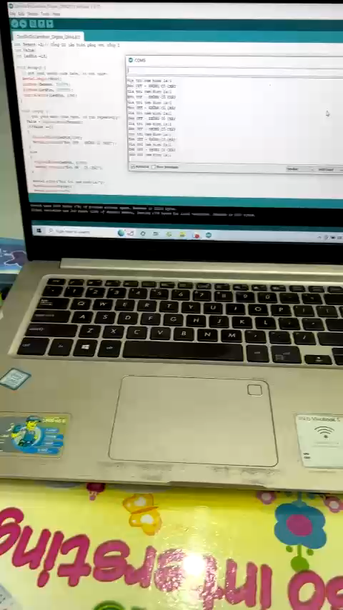
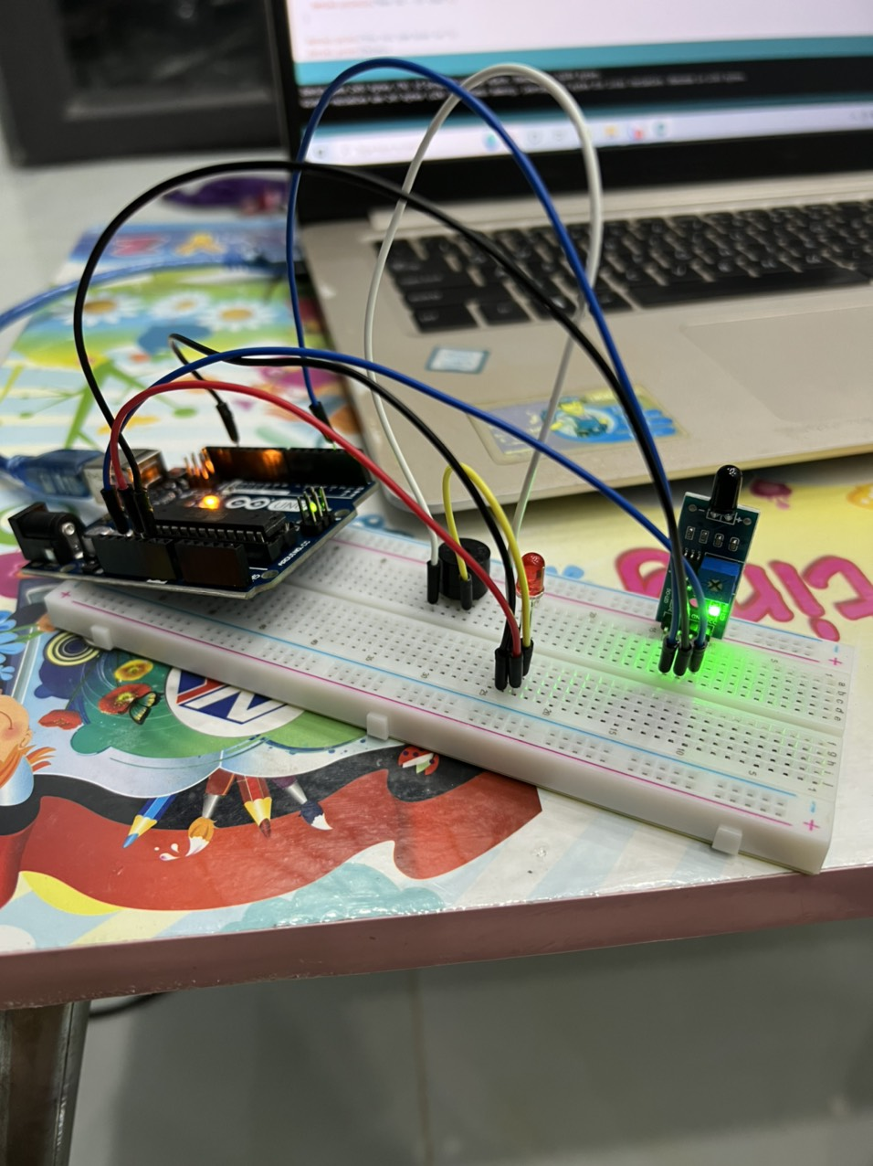
VÍ DỤ: VIDEO HỆ THỐNG CẢNH BÁO CHÁY

Slide 13
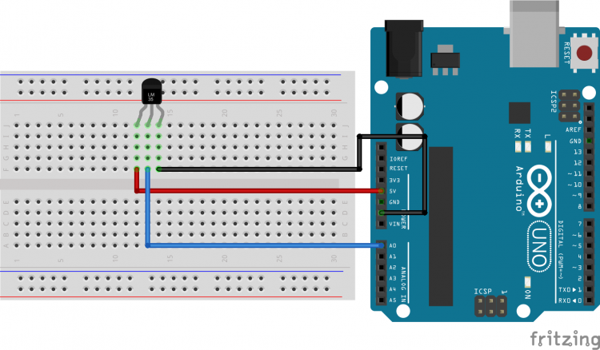
VÍ DỤ: HỆ THỐNG ĐO NHIỆT ĐỘ PHÒNG
Chuẩn bị Mô hình
Board Arduino UNO R3
Cảm biến nhiệt độ LM35
Một đèn LED
Một cái loa

Slide 14
VÍ DỤ: HỆ THỐNG ĐO NHIỆT ĐỘ PHÒNG
Code hệ thống báo cháy:
int sensorPin = A0;// chân analog kết nối tới cảm biến LM35 int LedPin =13; void setup() { Serial.begin(9600); //Khởi động Serial ở mức baudrate 9600 pinMode(LedPin, OUTPUT); analogWrite(LedPin, LOW); }

Slide 15
VÍ DỤ: HỆ THỐNG ĐO NHIỆT ĐỘ PHÒNG
void loop() { int reading = analogRead(sensorPin); //đọc giá trị từ cảm biến LM35 //tính ra giá trị hiệu điện thế (đơn vị Volt) từ giá trị cảm biến float voltage = reading * 5.0 / 1024.0; float temp = voltage * 100.0; //10mV = 1 độ C. if(temp >= 30.00) { digitalWrite(LedPin,LOW); Serial.println("Nhiệt độ nhỏ hơn 30 độ"); } else { digitalWrite(LedPin, HIGH); Serial.println("Nhiệt độ lớn hơn 30 độ"); } Serial.println(temp); delay(1000);//đợi 1 giây cho lần đọc tiếp theo }

Slide 16
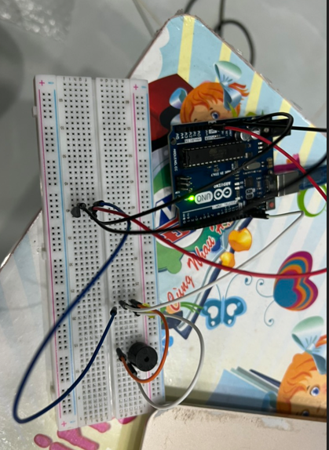
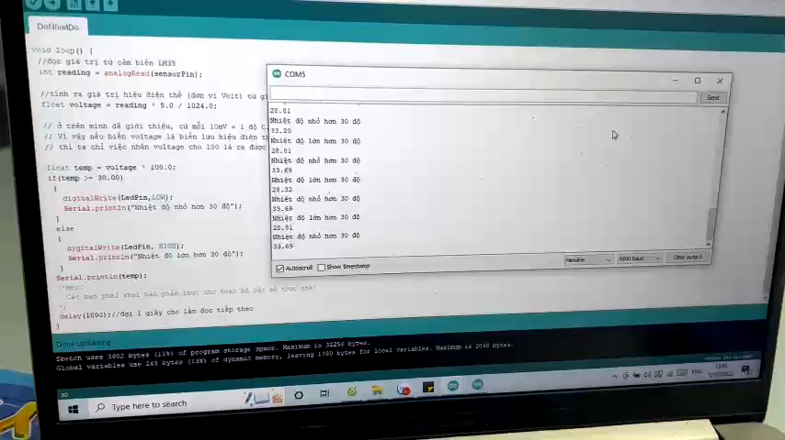
VÍ DỤ: VIDEO HỆ THỐNG ĐO NHIỆT ĐỘ PHÒNG

Slide 17
PHÁT HIỆN XÂM NHẬP
Hệ thống phát hiện xâm nhập gia đình sử dụng camera an ninh và cảm biến (chẳng hạn như cảm biến PIR và cảm biến cửa) để phát hiện xâm nhập và đưa ra cảnh báo. Cảnh báo có thể ở dạng SMS hoặc email được gửi đến người dùng.
Các hệ thống tiên tiến thậm chí có thể gửi các cảnh báo chi tiết như lấy hình ảnh hoặc một đoạn video ngắn được gửi dưới dạng tệp đính kèm email. Hệ thống phát hiện xâm nhập được kiểm soát bằng đám mây sử dụng các dịch vụ nhận biết vị trí, trong đó vị trí địa lý của mỗi nút của hệ thống tự động hóa gia đình được phát hiện và lưu trữ độc lập trên đám mây

Slide 18
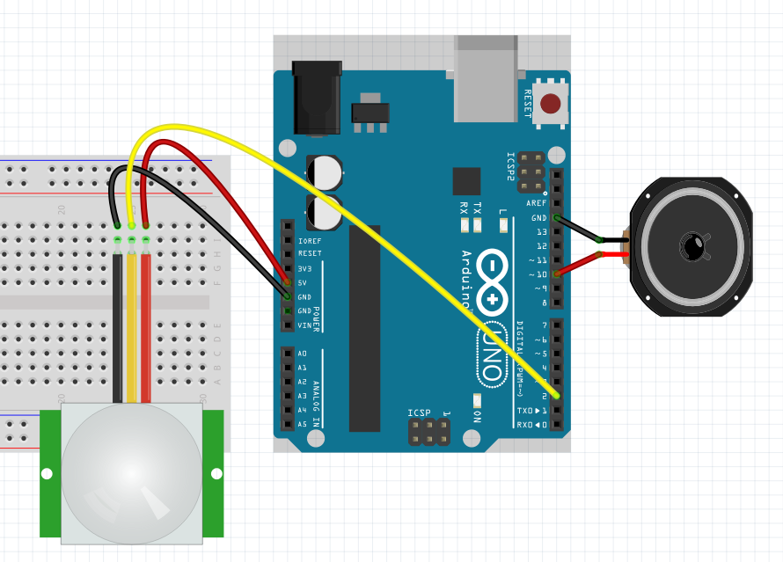
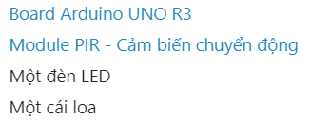
VÍ DỤ: HỆ THỐNG CHỐNG TRỘM
Chuẩn bị Mô hình

Slide 19
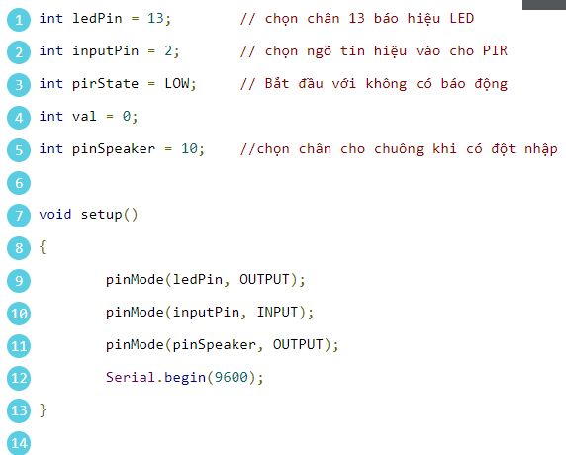
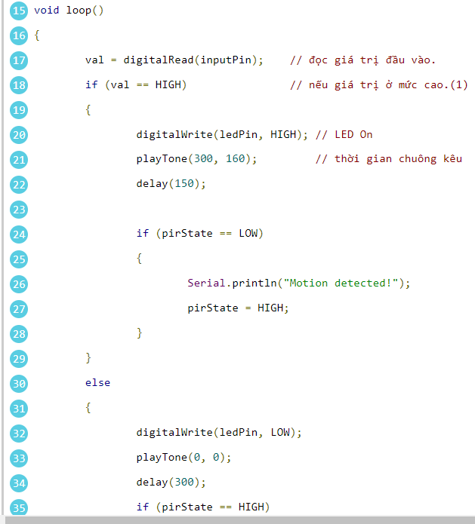
VÍ DỤ: CODE HỆ THỐNG CHỐNG TRỘM

Slide 20
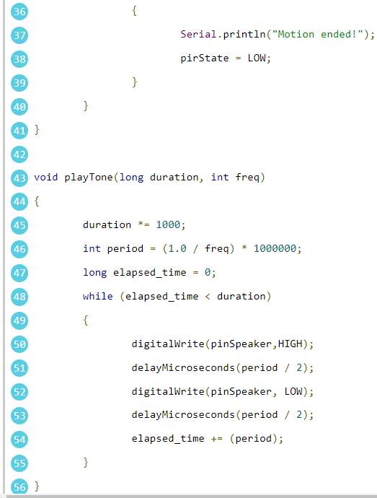
VÍ DỤ: CODE HỆ THỐNG CHỐNG TRỘM

Slide 21
4.2 Smart city
THÀNH PHỐ THÔNG MINH

Slide 22
Bãi đỗ xe thông minh
Bãi đậu xe thông minh giúp việc tìm kiếm chỗ đậu xe trở nên dễ dàng và thuận tiện hơn trình điều khiển. Bãi đậu xe thông minh được cung cấp bởi các hệ thống IoT phát hiện số lượng bãi đậu xe trống khe và gửi thông tin qua Internet đến các đầu cuối của ứng dụng đỗ xe thông minh
Người lái xe có thể truy cập các ứng dụng này từ điện thoại thông minh, máy tính bảng và trên xe hơi hệ thống định vị. Trong bãi đậu xe thông minh, các cảm biến được sử dụng cho mỗi vị trí đậu xe, để phát hiện cho dù vị trí trống hoặc bị chiếm dụng. Thông tin này được tổng hợp bởi một bộ điều khiển cục bộ và sau đó được gửi qua Internet đến cơ sở dữ liệu.

Slide 23
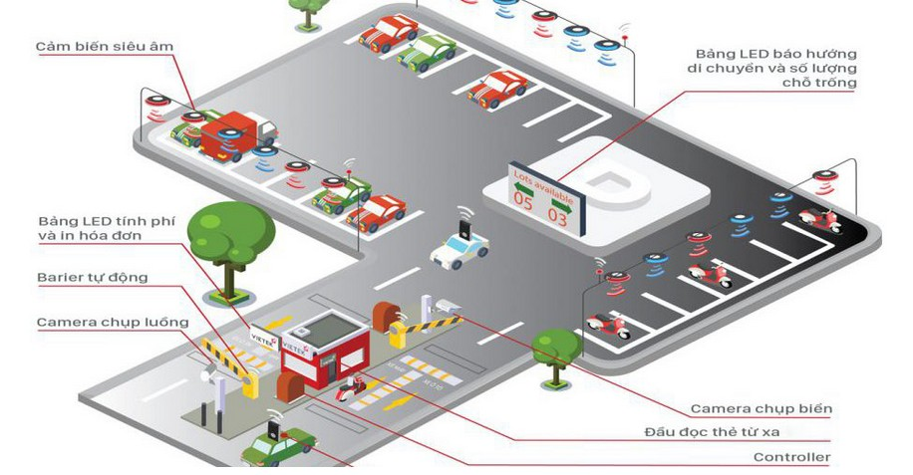
Bãi đỗ xe thông minh
MÔ HÌNH BÃI ĐẬU XE THÔNG MINH

Slide 24
Hệ thống chiếu sáng thông minh
Hệ thống chiếu sáng thông minh cho đường xá, công viên và các tòa nhà có thể giúp tiết kiệm năng lượng. Theo một báo cáo của IEA, chiếu sáng chiếm 19% lượng điện toàn cầu và khoảng 6% lượng khí thải gây hiệu ứng nhà kính toàn cầu. Hệ thống chiếu sáng thông minh cho phép điều khiển ánh sáng một cách linh hoạt và cũng thích ứng với các điều kiện xung quanh.
Đèn thông minh kết nối Internet có thể được điều khiển từ xa để cấu hình lịch chiếu sáng và cường độ chiếu sáng. Các cấu hình chiếu sáng tùy chỉnh có thể được thiết lập cho các tình huống khác nhau như ngày sương mù, lễ hội, v.v. Đèn thông minh được trang bị cảm biến có thể giao tiếp với các đèn khác và trao đổi thông tin về các điều kiện xung quanh để điều chỉnh ánh sáng.

Slide 25
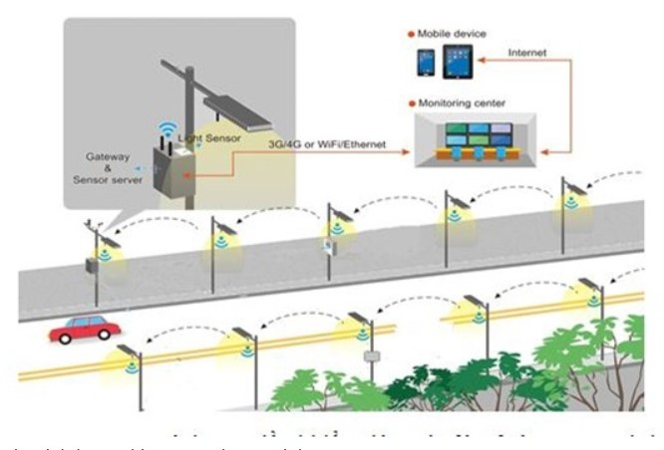
Hệ thống chiếu sáng thông minh
Mô hình hệ thống chiếu sáng thông minh

Slide 26
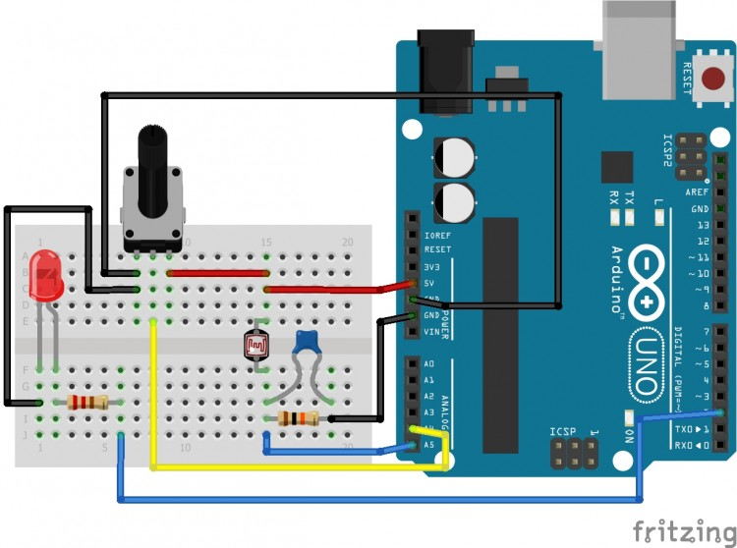
VÍ DỤ: Hệ thống chiếu sáng thông minh
Chuẩn bị Mô hình
Board Arduino UNO R3
Cảm biến ánh sáng
Một đèn LED
Điện trở
Relay
Ví dụ trên dùng biến trở để xây dựng một mức (ta có thể thay đổi được) và nếu giá trị của quang trở bé hơn mức này thì đèn sáng và ngược lại thì đèn tắt.

Slide 27
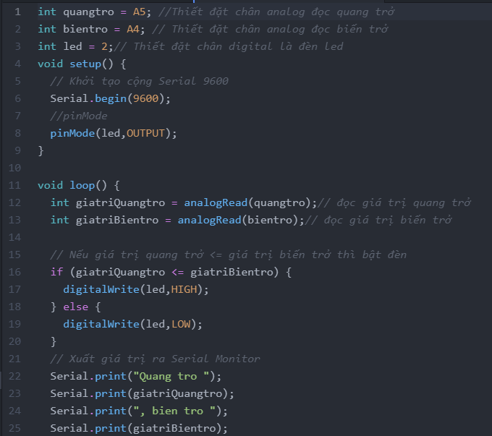
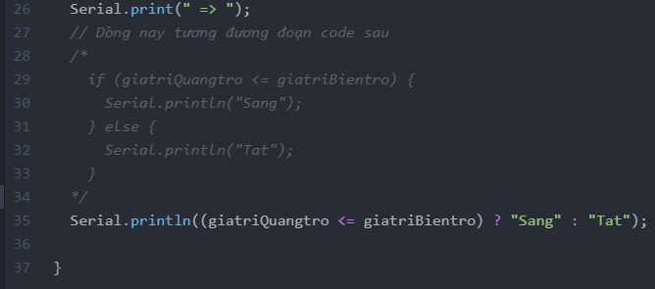
VÍ DỤ: HỆ THỐNG CHIẾU SÁNG THÔNG MINH

Slide 28
4.3 Monitor air quality and noise
Giám sát chất lượng không khí và tiếng ồn

Slide 29
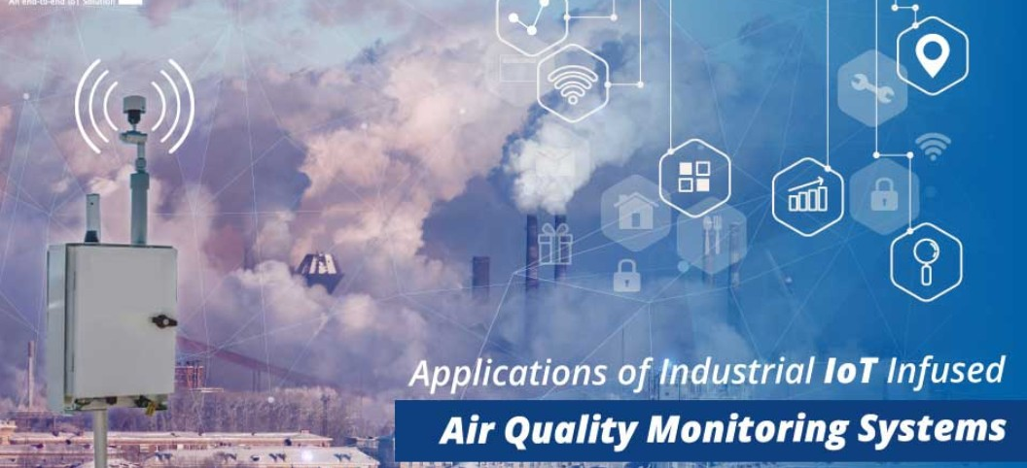
Giám sát chất lượng không khí
Giám sát chất lượng không khí
Hệ thống giám sát ô nhiễm không khí dựa trên loT có thể giám sát phát thải khí độc hại (CO2, CO. NO, NO2, v.v.) của các nhà máy và ô tô bằng cách sử dụng cảm biến khí và khí tượng. Dữ liệu thu thập được có thể được phân tích để đưa ra quyết định sáng suốt về các phương pháp tiếp cận kiểm soát ô nhiễm.

Slide 30
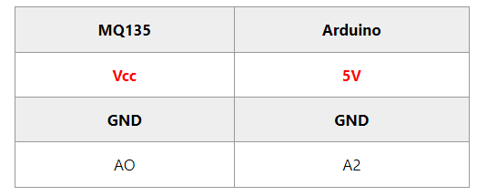
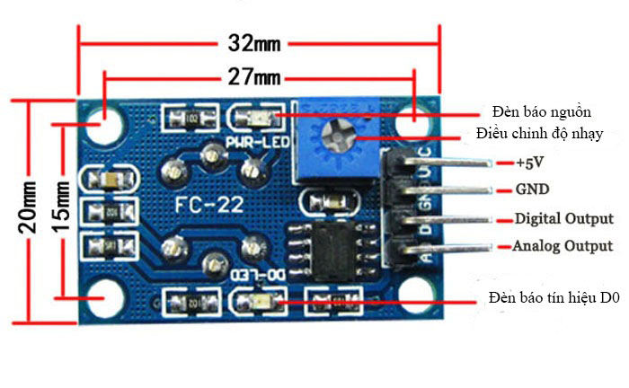
Giám sát chất lượng không khí
VÍ dụ: Giám sát chất lượng không khí và tiếng ồn
Sơ đồ mạch Pinout

Slide 31
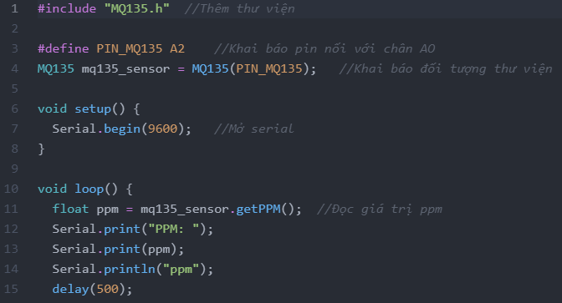
Giám sát chất lượng không khí
VÍ dụ: Code giám sát chất lượng không khí và tiếng ồn

Slide 32
Giám sát chất lượng không khí
Giải thích:
Cảm biến này có thể nhận biết được các chất khí như NH3, Nox, Ancol, Benzen, Khói, gas, CO2...... Đa số khí nó nhận biết đều là khí tạp chất và không có lợi cho sức khỏe nên chính vì vậy người ta gọi nó là cảm biến chất lượng không khí.
Điện áp nguồn <=24V DC
Điện áp của heater: 5V AC/DC
Điện trở tải: Thay đổi được (2kOm -> 47kOm)
Điện trở heater: 33om
Công suất tiêu thụ của heater: Nhỏ hơn 800mW
Nồng độ phát hiện của một số chất: 10 - 300 ppm NH3, 10 - 1000 ppm Benzen, 10 - 300 ppm Alcol

Slide 33
Giám sát ô nhiễm tiếng ồn
Do sự phát triển đô thị ngày càng tăng, mức độ tiếng ồn ở các độ tuổi đã tăng lên và thậm chí trở nên cao đến mức đáng báo động ở một số thành phố. Ô nhiễm tiếng ồn có thể gây nguy hiểm cho sức khỏe con người do giấc ngủ bị gián đoạn và căng thẳng. Giám sát ô nhiễm tiếng ồn có thể giúp lập bản đồ tiếng ồn cho các thành phố. Bản đồ tiếng ồn đô thị có thể giúp các nhà hoạch định chính sách quy hoạch đô thị và hoạch định chính sách kiểm soát mức độ tiếng ồn gần các khu dân cư, trường học và công viên
Hệ thống giám sát ô nhiễm tiếng ồn dựa trên IoT sử dụng một số trạm giám sát tiếng ồn được triển khai tại các địa điểm khác nhau trong thành phố. Dữ liệu về mức độ tiếng ồn từ các trạm được thu thập trên các máy chủ hoặc trên đám mây. Dữ liệu thu thập được sau đó được tổng hợp để tạo ra bản trực quan.

Slide 34
4.4 Smart agriculture
Nông nghiệp thông minh

Slide 35
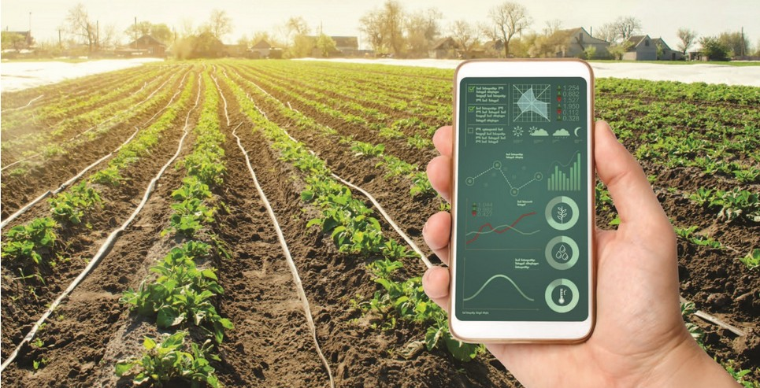
Tưới tiêu thông minh
Hệ thống tưới thông minh có thể cải thiện năng suất cây trồng đồng thời tiết kiệm nước. Hệ thống tưới thông minh sử dụng thiết bị loT với cảm biến độ ẩm của đất để xác định lượng ẩm trong đất và chỉ giải phóng dòng nước qua các ống tưới khi độ ẩm xuống dưới ngưỡng xác định trước.
Hệ thống tưới thông minh cũng thu thập các phép đo mức độ ẩm trên máy chủ hoặc trên đám mây, nơi dữ liệu thu thập được có thể được phân tích để lập kế hoạch tưới nước.

Slide 36
Kiểm soát nhà kính
Nhà kính là công trình có mái bằng kính hoặc nhựa tạo môi trường thuận lợi cho sinh trưởng của thực vật. Các điều kiện khí hậu bên trong ngôi nhà xanh có thể được giám sát và được kiểm soát để tạo điều kiện tốt nhất cho sự phát triển của cây trồng. Nhiệt độ, độ ẩm, đất độ ẩm, ánh sáng và mức carbon dioxide được theo dõi bằng cách sử dụng cảm biến và khí hậu các điều kiện được kiểm soát tự động bằng cách sử dụng các thiết bị truyền động (chẳng hạn như van để xả nước và các công tắc điều khiển quạt).
Hệ thống IoT đóng một vai trò quan trọng trong xanh kiểm soát ngôi nhà và giúp cải thiện năng suất. Dữ liệu được thu thập từ các cảm biến khác nhau được lưu trữ trên các máy chủ tập trung hoặc trên đám mây nơi phân tích được thực hiện để tối ưu hóa các chiến lược kiểm soát và cũng có mối tương quan giữa năng suất với các chiến lược kiểm soát khác nhau.

Slide 37
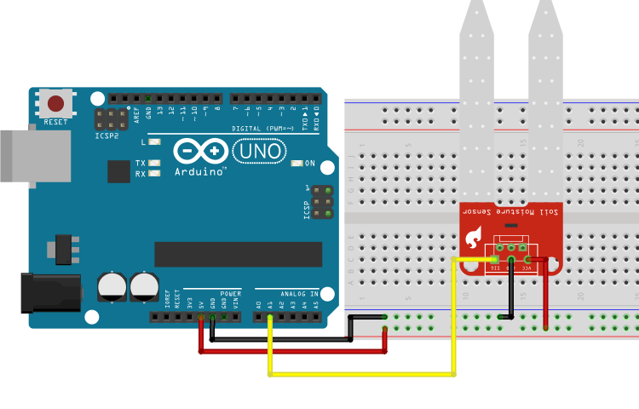
Giám sát nhà kính
VÍ dụ: Giám sát nhà kính
Sơ đồ mạch đo độ ẩm

Slide 38
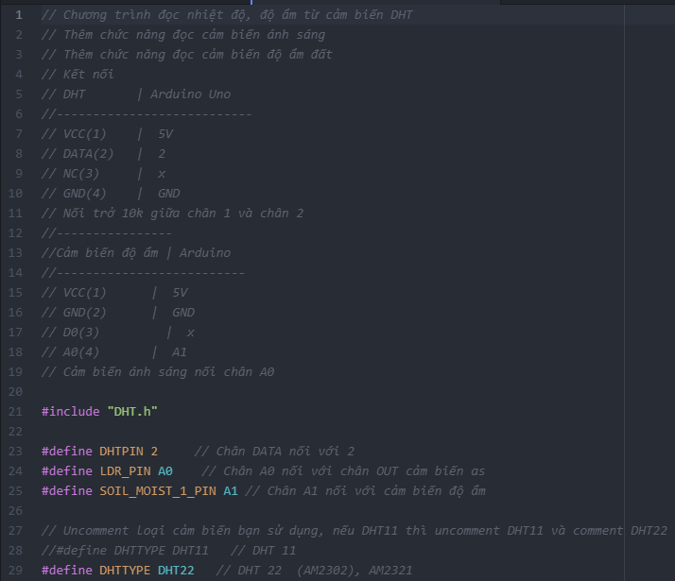
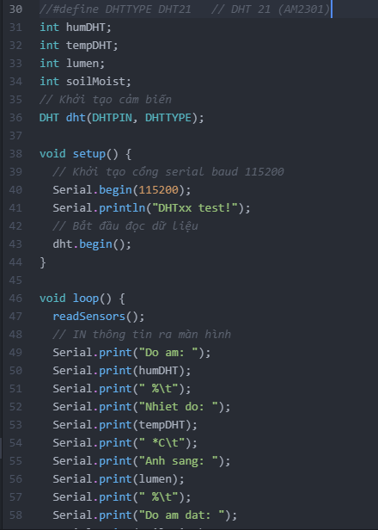
Giám sát nhà kính
VÍ dụ: Code giám sát nhà kính

Slide 39
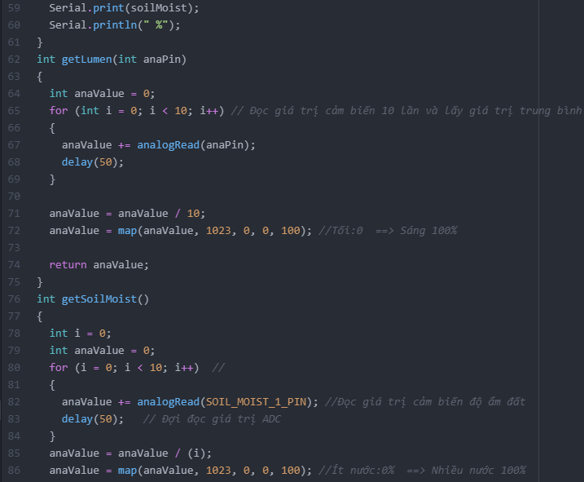
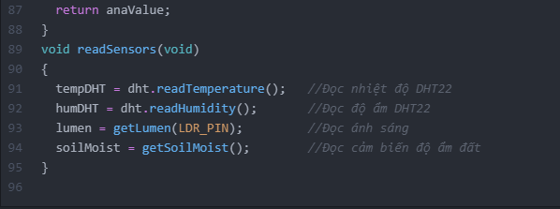
Giám sát nhà kính
VÍ dụ: Code giám sát nhà kính

Slide 40
XÂY DỰNG HỆ THỐNG TƯỚI TIÊU THÔNG MINH
Kịch bản: Một nhà vườn muốn xây dựng 1 hệ thống tưới tiêu tự động thông qua app trên máy tính (hoặc điện thoại) để có thể điều khiển tưới từ xa.
Mô tả: chúng ta cần xây dựng 1 app windows để truyền tham số độ ẩm cho phép của cây trồng lên cloud sau đó thiết bị Arduino nhận dữ liệu từ cloud và so sánh với giá trị độ ẩm đo được của cảm biến tại thời điểm hiện tại, nếu độ ẩm đo được nhỏ hơn độ ẩm cho phép truyền vào thì sẽ khởi động máy bơm để tưới (ngược lại thì sẽ không bật máy bơm). Đồng thời thiết bị Arduino cũng trả kết quả đo được độ ẩm lưu lên cloud (firebase), và app trên windows sẽ nhận đọc dữ liệu trên cloud và hiển thị lên màn hình. Ngoài ra chúng ta cũng có thêm chức năng bật và tắt máy bơm từ xa.

Slide 41
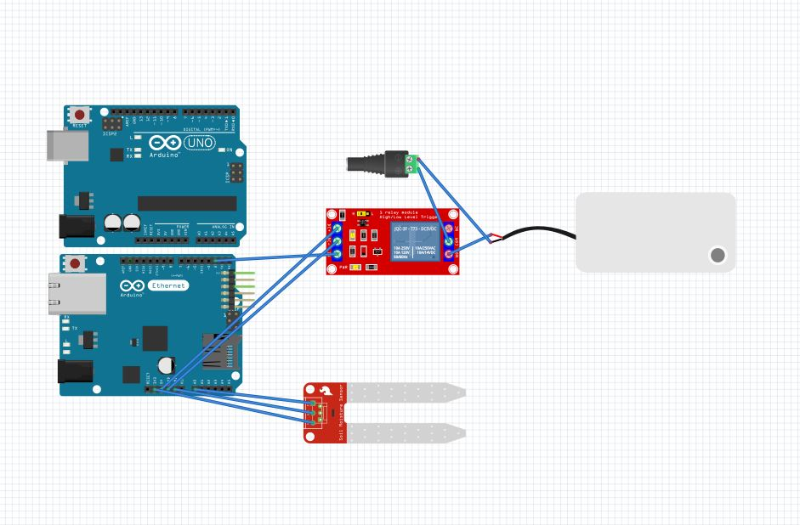
XÂY DỰNG HỆ THỐNG TƯỚI TIÊU THÔNG MINH
Sơ đồ mạch arduino và máy bơm:

Slide 42
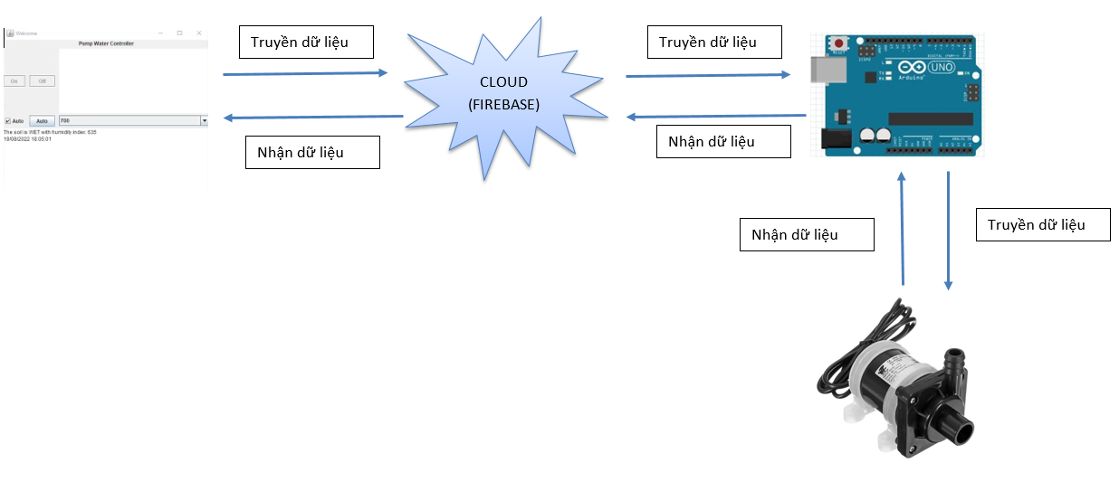
XÂY DỰNG HỆ THỐNG TƯỚI TIÊU THÔNG MINH
Sơ đồ truyền nhận dữ liệu của hệ thống qua cloud:

Slide 43
XÂY DỰNG HỆ THỐNG TƯỚI TIÊU THÔNG MINH
Code chương trình:
Code kết nối và lưu dữ liệu lên firebase:
Firebase firebase = new Firebase("https://control-pump-water-default-rtdb.asia-southeast1.firebasedatabase.app");
var dataMap = new HashMap<String, Object>();
dataMap.put("value", data);
dataMap.put("timestamp", new SimpleDateFormat("dd/MM/yyyy HH:mm:ss").format(Calendar.getInstance().getTime()));
firebase.put("/", dataMap);

Slide 44
XÂY DỰNG HỆ THỐNG TƯỚI TIÊU THÔNG MINH
Code chương trình:
Code đọc dữ liệu từ firebase:
Firebase firebase = new Firebase("https://control-pump-water-default-rtdb.asia-southeast1.firebasedatabase.app");
String value = firebase.get("/").getBody().get("value").toString();
String timestamp = firebase.get("/").getBody().get("timestamp").toString();

Slide 45
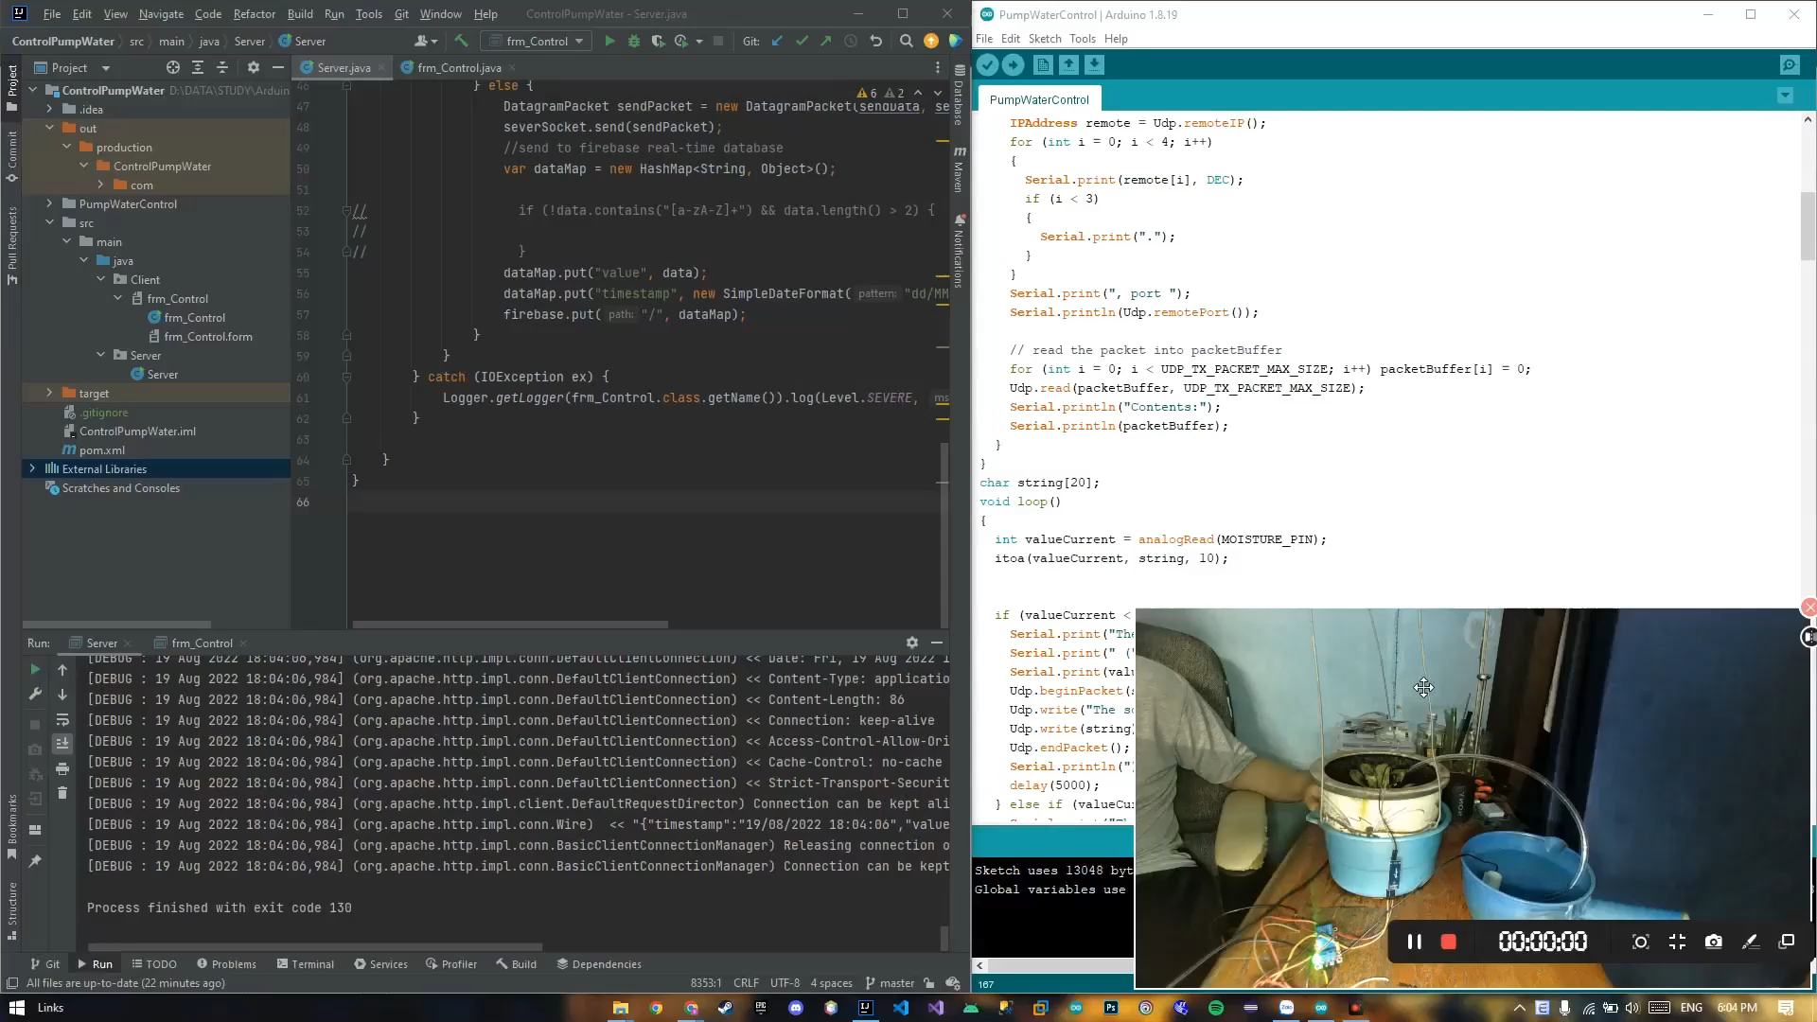
XÂY DỰNG HỆ THỐNG TƯỚI TIÊU THÔNG MINH
Video demo cho hệ thống tưới tiêu thông minh:

Slide 46
4.5 Smart factory
Nhà máy thông minh

Slide 47
Giám sát chất lượng không khí trong nhà máy
Giám sát chất lượng không khí trong nhà tại các nhà máy là quan trọng đối với sức khỏe và sự an toàn của người lao động. Các khí độc hại như carbon monoxide (CO), nitrogen monoxide (NO), Nitrogen Dioxide (NO), v.v., có thể gây ra các vấn đề sức khỏe nghiêm trọng.
Hệ thống giám sát khí dựa trên IoT có thể giúp theo dõi chất lượng không khí trong nhà bằng cách sử dụng các cảm biến khí khác nhau. Chất lượng không khí trong nhà có thể khác nhau đối với các vị trí khác nhau. Các thiết bị IoT dựa trên mạng cảm biến không dây có thể xác định các khu vực nguy hiểm, do đó có thể thực hiện các biện pháp khắc phục để đảm bảo thông gió thích hợp.

Slide 48
4.6 Smart Wearables for health assistive monitoring
Thiết bị đeo thông minh hỗ trợ theo dõi sức khỏe

Slide 49
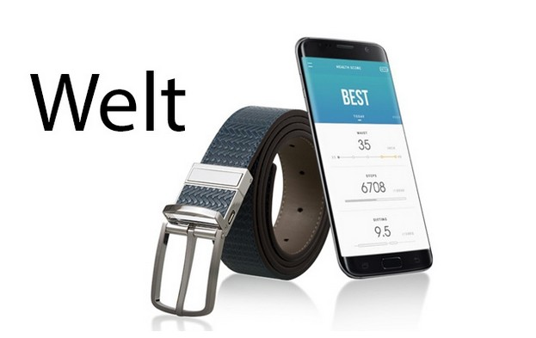
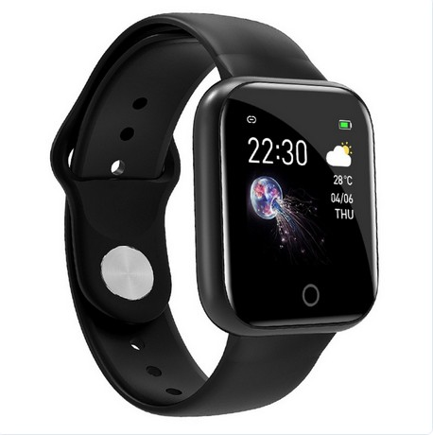
Theo dõi sức khỏe & thể chất
Các thiết bị IoT có thể đeo được cho phép theo dõi không xâm lấn và liên tục các thông số sinh lý có thể giúp theo dõi sức khỏe và thể chất liên tục. Các thiết bị đeo được tạo thành một loại mạng cảm biến không dây được gọi là mạng diện tích cơ thể trong đó các phép đo từ một số thiết bị đeo được liên tục gửi đến một thành phần chính (chẳng hạn như điện thoại thông minh), sau đó sẽ gửi dữ liệu đến một máy chủ hoặc một thiết bị phụ trợ dựa trên đám mây để phân tích và lưu trữ.
Các cảm biến cơ thể thường được sử dụng bao gồm: nhiệt độ cơ thể, nhịp tim, độ bão hòa oxy của máy đo oxy (SPo2), huyết áp, điện tâm đồ (ECG), chuyển động (với gia tốc kế) và điện não đồ (EEG).

Slide 50
Công nghệ đeo
Công nghệ đeo bao gồm các thiết bị đeo được (đồng hồ thông minh, kính thông minh,..) và thiết bị điện tử thời trang (với thiết bị điện tử được tích hợp trong quần áo và phụ kiện, (ví dụ: đồng hồ thông minh Google Glass) cung cấp các chức năng và tính năng khác nhau để hỗ trợ chúng tôi các hoạt động hàng ngày của chúng ta và giúp chúng ta có lối sống lành mạnh.
Đồng hồ thông minh, người dùng có thể tìm kiếm trên Internet, phát tệp âm thanh / video, thực hiện cuộc gọi (với hoặc không có điện thoại di động được ghép nối, chơi trò chơi và sử dụng nhiều loại ứng dụng di động khác nhau.
Kính thông minh cho phép người dùng chụp ảnh và quay video, nhận chỉ đường trên bản đồ, kiểm tra trạng thái chuyến bay và tìm kiếm trên Internet bằng cách sử dụng lệnh thoại.

Slide 51
Triển khai dịch vụ các nền tảng Cloud
Nền tảng Cloud: Google, Microsoft Azure, …
-

Slide 52


